Slide 1
Impulsregeling klimaatadaptatie
15 april 2021
Gelders Ondergrond Overleg
Paul Arentshorst
Tommy Bolleboom
Ron Nap

Slide 2
Impulsregeling Klimaatadaptatie
Doel: de versnelling van de aanpak van ruimtelijke adaptatie door decentrale overheden (wateroverlast, droogte, gevolgenbeperking overstromingen) financieel te ondersteunen.
Rijksbudget 200 mln
Werkregio’s centraal in plaats van afzonderlijke overheden
Prioritering (o.a. urgentiebepaling) binnen de werkregio’s
Maatregelen centraal, geen projecten
Rijk vertrouwt op prioritering regio, toetst wel op criteria en randvoorwaarden
Notes:
Rijk 1/3 kosten, verdeling budget over werkregio’s is bekend

Slide 3
Maatregelenpakket
Werkregio doet gezamenlijk voorstel
Beoogde maatregelen:
  Ruimtelijke inrichtingsmaatregelen
  Maatregelen in watersysteem
    Water vasthouden en tevens benutten
    Bergingscapaciteit vergroten
    Afvoercapaciteit vergroten
Wateroverlast, droogte, gevolgenbeperking overstromingen
Hittestress valt buiten scope Deltafonds

Slide 4
Aanvraag- en uitvoeringsperiode
Aanvragen tussen 1 januari 2021 en 31 december 2023
Maximaal 1 keer per jaar
1 aanvrager dient maatregelpakket in en ontvangt beschikking
Aanvrager zet middelen door naar de andere uitvoerders
Maatregelen uiterlijk 31 december 2027 uitgevoerd
Verantwoording via SISA
Notes:
Wat is SISA
SISA staat voor de verantwoordingsmethode “Single information, Single audit (SiSa)”.
Gemeenten en provincies moeten elk jaar aan de Rijksoverheid melden of en hoe ze het geld hebben besteed. Dit doen zij via de methodiek SiSa: single information, single audit. Dit betekent eenmalige informatieverstrekking, eenmalige accountantscontrole. Deze verantwoording hoort als bijlage bij de jaarstukken die gemeenten en provincies maken. Gemeenten en andere overheden kunnen opzoeken welke regelingen zij moeten verantwoorden. Dit kan via de applicatie 'te verantwoorden regelingen'.
Ook waterschappen kunnen dit verantwoorden nu in SISA.
Website SISA:
Single information, Single audit (SiSa) | Financiën gemeenten en provincies | Rijksoverheid.nl

Slide 5
Criteria / randvoorwaarden
Doelmatig en doeltreffend:
  Versnelling
  Kosteneffectieve oplossing voor probleem
Cofinanciering
  Rijk draagt 1/3 bij aan de uitvoeringskosten
  Geen stapeling van rijksbijdragen
Integraliteit (als stimulans)
  Maatregelen dienen meer adaptatiedoelen en bij voorkeur ook andere doelen

Slide 6
Criteria / randvoorwaarden (2)
Urgentie
  Maatregelen komen voort uit stresstesten en risicodialogen en staan op uitvoeringsagenda
Haalbaarheid
  Bestuurlijk draagvlak: commitment van minimaal 2 bestuurslagen, waar relevant afstemming met zoetwateropgave en netwerken rijksbeheerders
  Technisch uitvoerbaar
Legitimiteit
  Scope Deltafonds: maatregelen tegen wateroverlast, droogte, gevolgen overstromingen, getroffen in de openbare ruimte door overheden in het kader van hun waterbeheertaken. Dus geen privaat terrein.

Slide 7
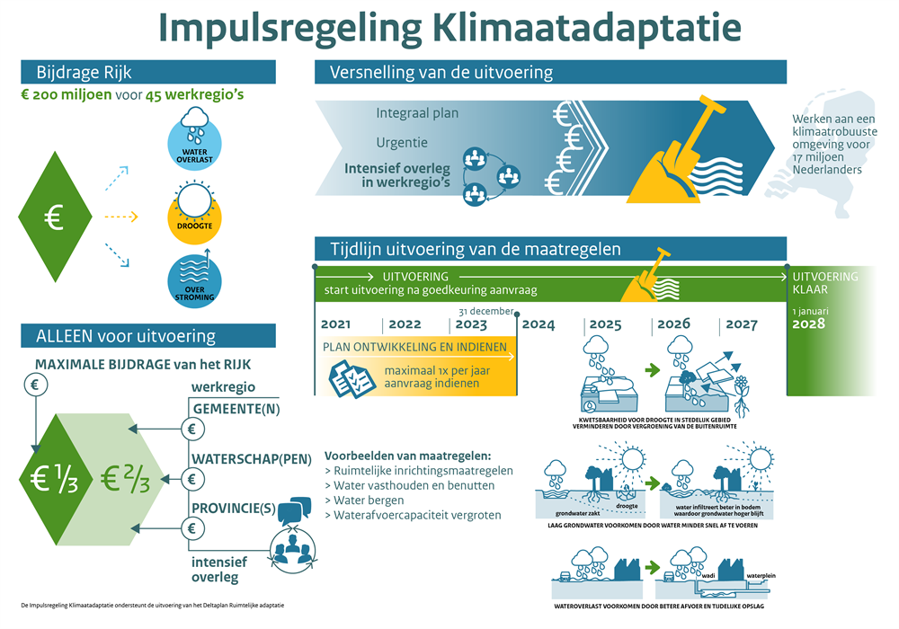

Slide 8
Vragen?
ImpulsregelingKA@rws.nl
Of Q&A’s op FAQ’s impulsregeling klimaatadaptatie - Klimaatadaptatie (klimaatadaptatienederland.nl)

